Slide 1

너를 위한 Flask (파이썬)
강사 : 쿵스보이 (얼짱 뮤지션)

Slide 2








차 례
001
웹서버의 이해
002
Flask의 이해
003

Slide 3
1
Flask - 파이썬
001 웹서버의 이해
002 데이터 분석을 위한 기초개념

Slide 4


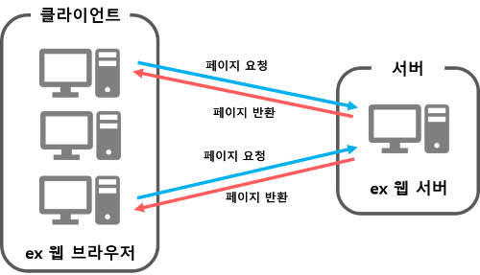
웹서버의 이해
A
웹서버란?
웹서버(Web Server)란 웹 페이지가 들어 있는 파일을 사용자에게 제공하는 서버 프로그램입니다.

Slide 5
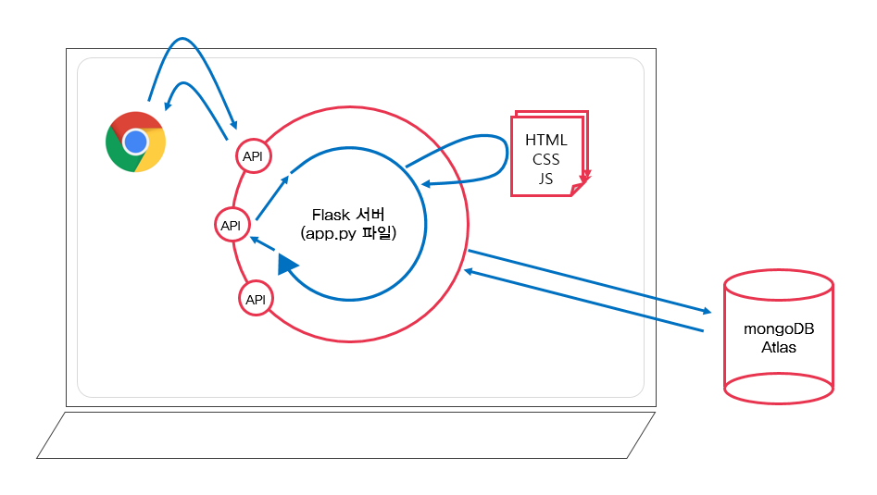

Flask 란?
간편하게 서버를 구동할 수 있는 코드 모음
Notes:
https://raonctf.com/essential/study/web/webserver_server

Slide 6
Flask 란?
1)파이썬 프레임워크
2)장점
프레임워크의 일종으로 서버를 구동시키는 복잡한 작업을 쉽게 할 수 있도록 만들어진 코드 모음이다. 즉, 간편하게 서버를 구동할 수 있는 코드 모음이다.
가볍게 배울 수 있다! (Python, HTML + CSS + Javascript만 할 줄 알면 금방 배운다!)
가볍게 사용 할 수 있다! (코드 몇 줄이면 금방 만든다!)
가볍게 배포 할 수 있다! (virtualenv에 Flask 깔고 바로 배포 하면 됨!)
Notes:
https://modulabs.co.kr/blog/big-data/

Slide 7

Flask 설치
1)플라스크 인스톨
pip install flask

Slide 8
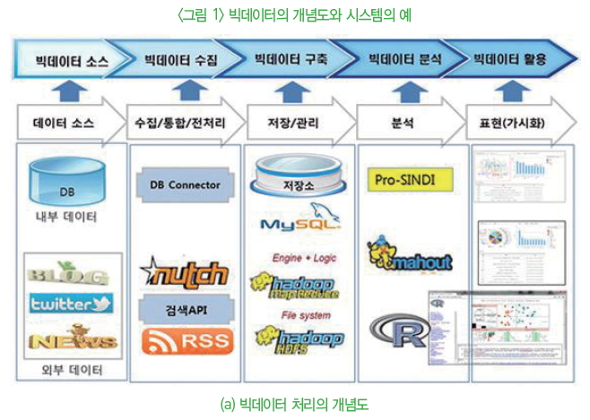
빅데이터을 위한 시스템 구성도

Slide 9
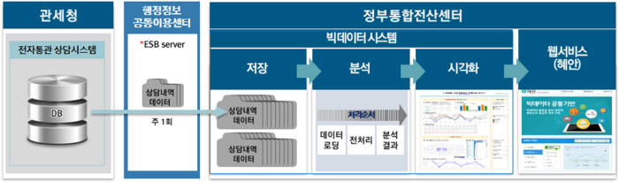
빅데이터을 위한 시스템 구성도 -2

Slide 10
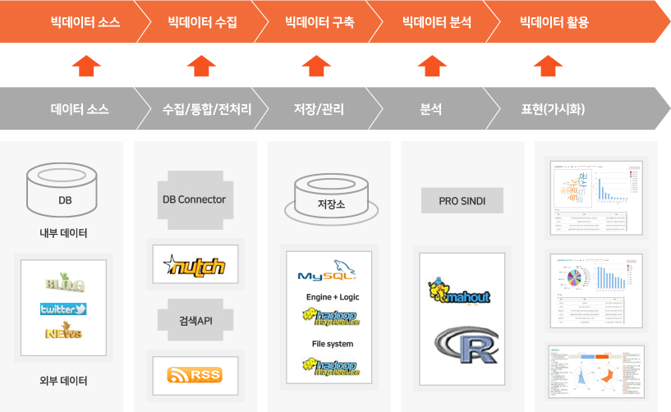
데이터 분석의 과정

Slide 11
파이썬 데이터 분석 3 대장
A
파이썬이 최강자
B
안정적인 라이브러리
C
데이터 분석의 3대장
파이썬은 지난 10년간 데이터 과학, 기계 학습을 중심으로 한 과학 계산 컴퓨팅 영역에서 가장 중요한 프로그래밍 언어로 성장함
안정적이고 성숙한 라이브러리들을 갖추고 있음
넘파이(Numpy) , 판다스(Pandas) , 매트플랏립(Matplotlib)

Slide 12
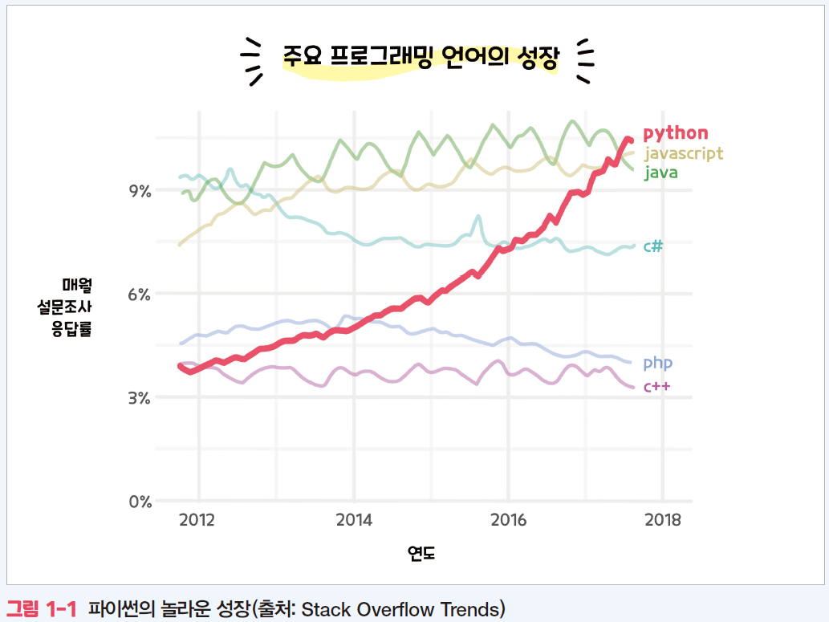
파이썬의 놀라운 성장!!
그림 1-1 파이썬의 놀라운 성장 (출처: Stack Overflow Trends)
파이썬 관련 질문이 얼마나 급격하게 많아지고 있는지 한눈에 확인할 수 있음

Slide 13
라이브러리의 개념
써드파티 (3rd party)
라이브러리
A
라이브러리 란?
B
표준 라이브러리
C
- 이미 만들어 놓은 소스 코드를 모아서 재사용할 수 있도록 함
- 관리가 잘 되는 라이브러리는 기능이 추가, 개선되면서 버전이 올라간다는 특성이 있음
별도의 설치 과정 없이 파이썬을 설치하자마자 사용할 수 있는 라이브러리
별도로 설치해야만 사용할 수 있는 라이브러리
프로젝트에서 사용할 라이브러리
써드파티 라이브러리 중 데이터 분석에 가장 널리 사용되는 넘파이, 판다스, 메트플랏립

Slide 14
2
2. 데이터 수집(JSON,CSV,엑셀)

Slide 15
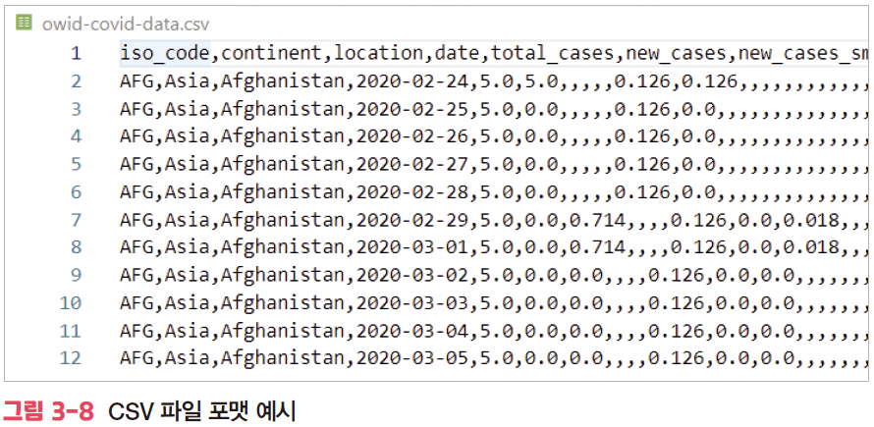
CSV(Comma Separated Values)
A
CSV 파일 특징
B
CSV 파일 형태
CSV는 각 항목 값을 콤마 기호(,)로 구분하는 데이터
가장 효율적으로 데이터를 텍스트 파일로 저장할 수 있음
때문에 분석용 데이터 포맷 중 가장 많이 사용됨
마이크로소프트 엑셀과 같은 도구로 쉽게 변환하여 추출할 수 있음
그림 3-8 CSV 파일 포맷 예시

Slide 16
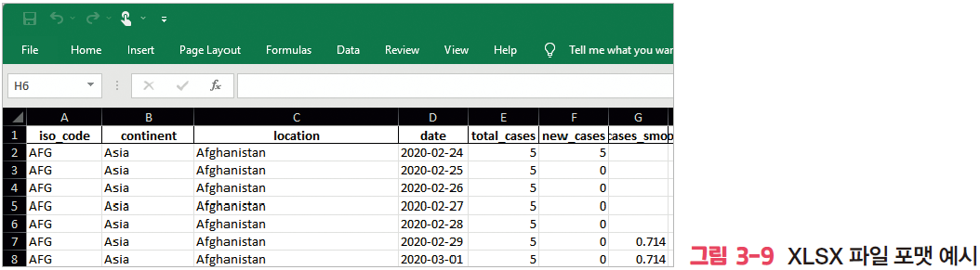
엑셀(XLSX)
A
XLSX 파일 특징
B
XLSX 파일 형태
마이크로소프트 엑셀에서 만든 XML(eXtensible Markup Language)기반 파일 포맷
압축된 형태로 저장 → 일반 텍스트 에디터로는 열람할 수 없음
엑셀,애플 넘버스, 구글 문서 등으로 열람할 수 있음
개발 지식이 없는 일반 사용자에게 가장 적합한 포맷
그러나 소스 코드에서 바로 활용하기에는 제약 사항이 많음
그림 3-9 XLSX 파일 포맷 예시

Slide 17
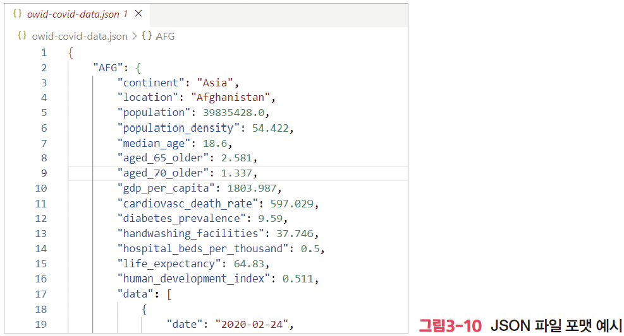
JSON(JavaScript Object Notation) 형태
A
JSON 특징
B
JSON 파일 형태
자바스크립트에서 사용하는 데이터 표현 방식을 그대로 사용한 포맷
자바스크립트에서만 사용할 수 있는 것은 아님
인터넷 네트워크로 데이터를 전송할 때 사실상 표준으로 자리 잡은 데이터 전송 포맷
파일크기는 CSV나 XLSX보다 훨씬 크지만 값을 표현하는 방식이 굉장히 유연함
이러한 특징으로 많은 곳에서 표준 포맷으로 사용함
그림 3-10 JSON 파일 포맷 예시

Slide 18
3
3. 넘파이의 이해

Slide 19
왜 numpy를 사용하는가?
A
Numpy 장점
B
속도가 빠른 이유
굉장히 큰 matrix처리 및 다양한 연산 기능 제공
반복문 없이 데이터 배열에 대한 처리 지원
선형대수와 관련된 다양한 기능 제공
python은 인터프리터 언어이므로 리스트로 처리 시 속도가 느린 단점이 있다, 넘파이는 이러한 단점을 보완해준다
1, numpy는 C언어로 구현되어 있음 2, numpy는 한 task를 subtask로 알아서 나눠 병렬적으로 처리한다 3, 메모리 접근 방식에 대한 차이로 인하여 속도가 빠르다(주소값 저장이 아닌 실제 값을 메모리에 가지고 있어 메모리에 값이 연속적으로 저장되어 있고 이로 인하여 속도가 빠르다.)
Notes:
https://velog.io/@ganta/%ED%8C%8C%EC%9D%B4%EC%8D%AC-%EA%B8%B0%EC%B4%886

Slide 20
넘파이는 수치해석용 파이썬 패키지이다. 다차원의 배열 자료구조 클래스인 ndarray 클래스를 지원하며 벡터와 행렬을 사용하는 선형대수 계산에 주로 사용된다
Numpy(배열) vs list(리스트)
A
다른 점
B
넘파이 배열
모든 원소가 같은 자료형이어야 한다.
원소의 갯수를 바꿀 수 없다.
파이썬은 자체적으로 배열 자료형을 제공하지 않는다.
따라서 배열을 구현한 다른 패키지를 임포트해야 한다.
파이썬에서 배열을 사용하기 위한 표준 패키지는 넘파이(NumPy)다.
Notes:
https://datascienceschool.net/01%20python/03.01%20%EB%84%98%ED%8C%8C%EC%9D%B4%20%EB%B0%B0%EC%97%B4.html

Slide 21
4
4. 판다스의 이해

Slide 22

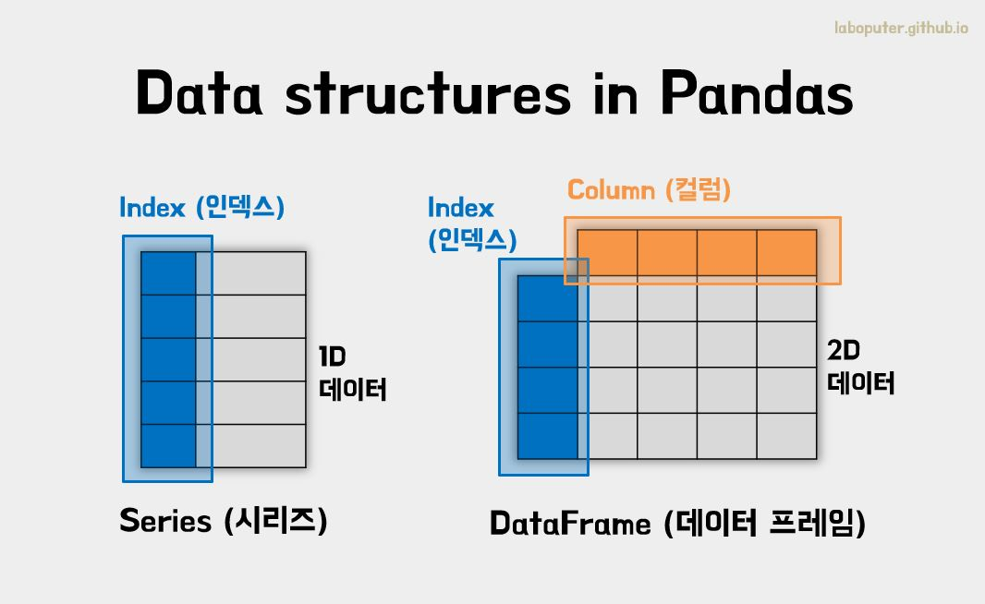
판다스 패키지의 소개
A
대부분의 데이터는 시계열(series)이나 표(table)의 형태로 나타낼 수 있음
Notes:
.https://pandas.pydata.org/Pandas_Cheat_Sheet.pdf

Slide 23
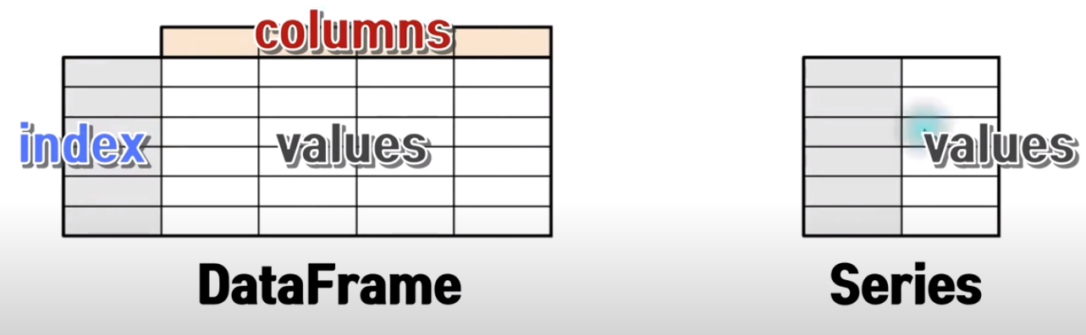
판다스 시리즈와 데이터 프레임
A
판다스 시리즈와 데이터 프레임의 이해
Notes:
.https://pandas.pydata.org/Pandas_Cheat_Sheet.pdf

Slide 24

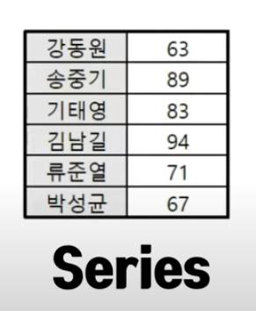
시리즈(Series 의 이해)
A
시리즈는 column 가 없고 index만 있음, 또한 컬럼이 없다.
Notes:
https://www.youtube.com/watch?v=SVjKsvvhWlQ&list=PLrpXwtuxGqcIIf_SpCWg04MoHf1yJUCvi

Slide 25
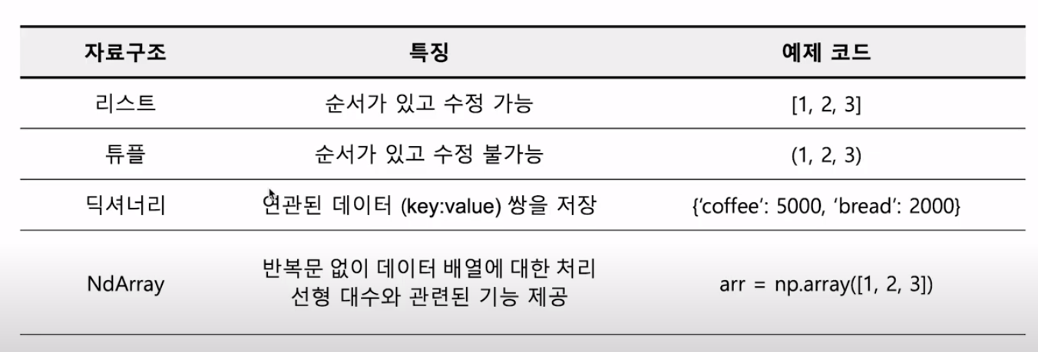
기본 데이터 타입

Slide 26
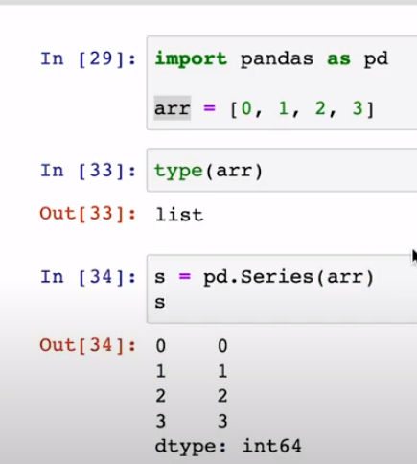
Series 객체 생성
B
시리즈 객체 생성
A
임포트 방식
import pandas as pd
from pandas import Series)
Notes:
https://wikidocs.net/89378

Slide 27
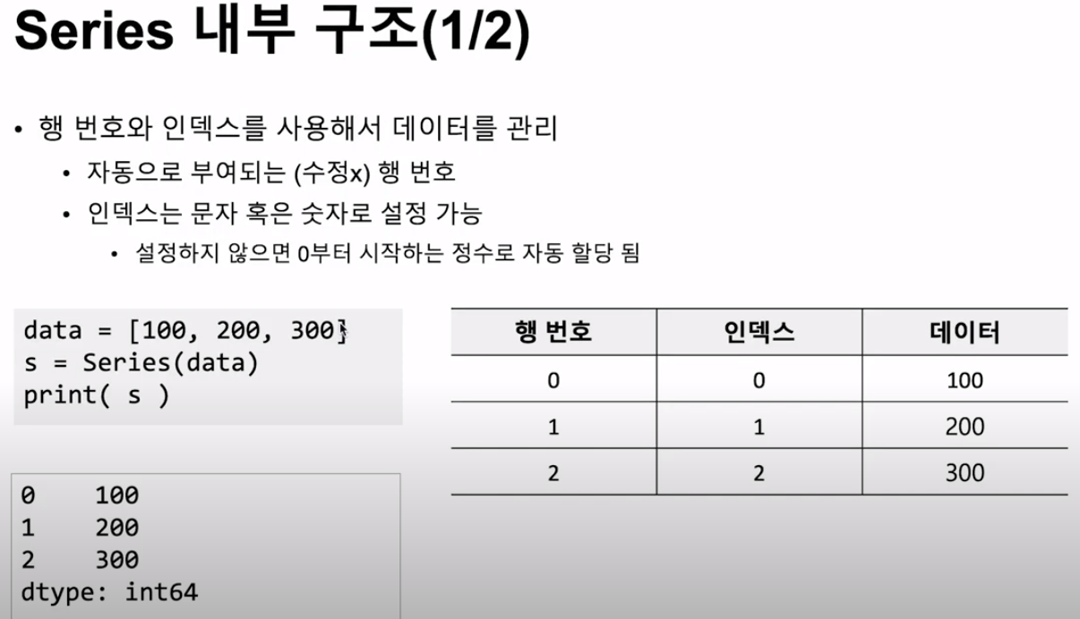
Series 내부 구조 - 1
Notes:
https://wikidocs.net/89378

Slide 28
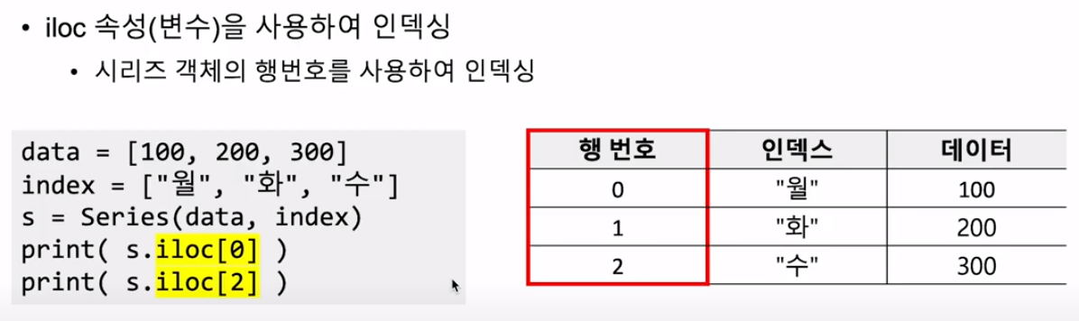
Series Read(인덱싱, 슬라이싱)
A
시리즈 인덱싱
Notes:
https://wikidocs.net/89378

Slide 29
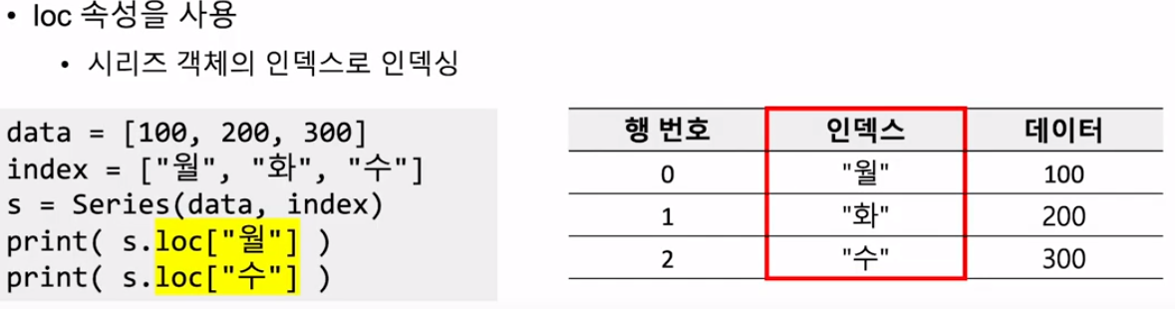
Series Read(인덱싱, 슬라이싱)
B
시리즈 인덱싱
Notes:
https://wikidocs.net/89378

Slide 30
Series Read(인덱싱, 슬라이싱)
B
시리즈 인덱싱
Notes:
https://wikidocs.net/89378

Slide 31
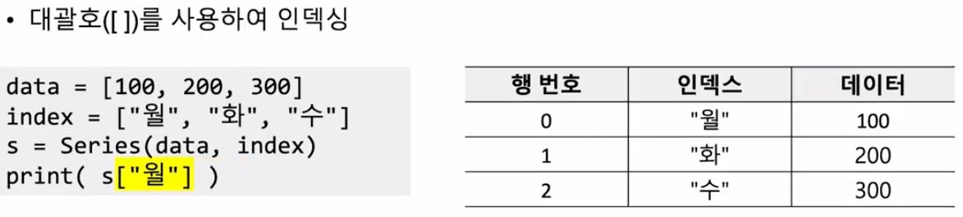
Series Read(인덱싱, 슬라이싱)
C
시리즈 인덱싱
Notes:
https://wikidocs.net/89378

Slide 32
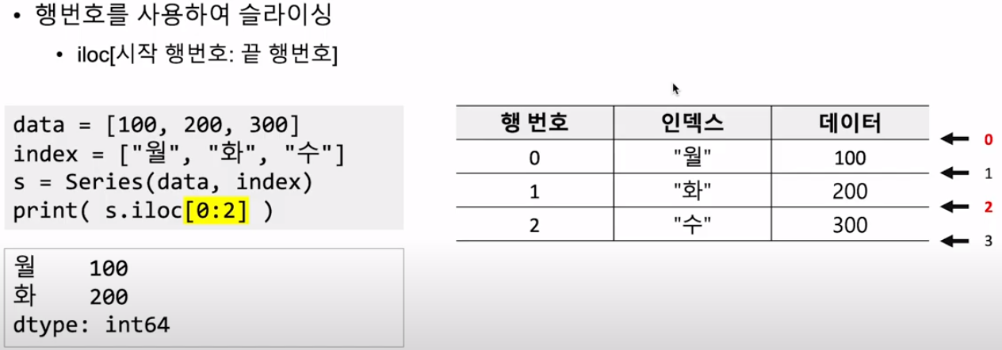
Series Read( 슬라이싱)
A
슬라이싱
Notes:
https://wikidocs.net/89378

Slide 33
Series Read( 슬라이싱)
A
슬라이싱
Notes:
https://wikidocs.net/89378

Slide 34
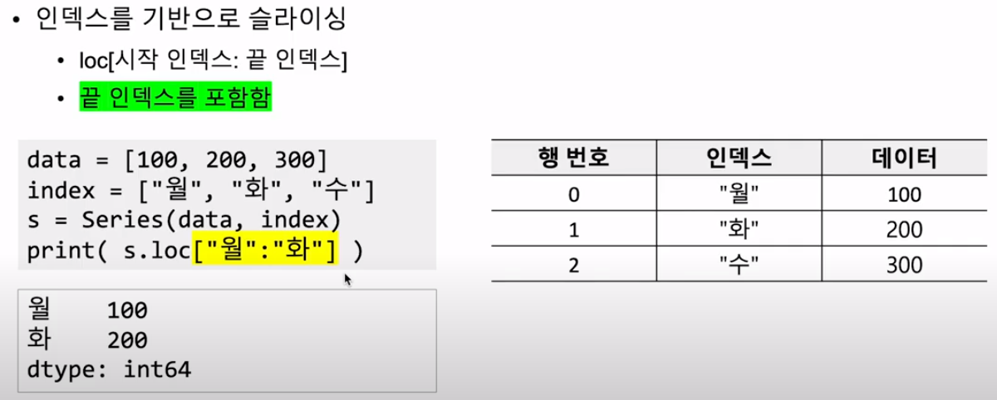
Series Read( 슬라이싱)
B
슬라이싱
Notes:
https://wikidocs.net/89378

Slide 35
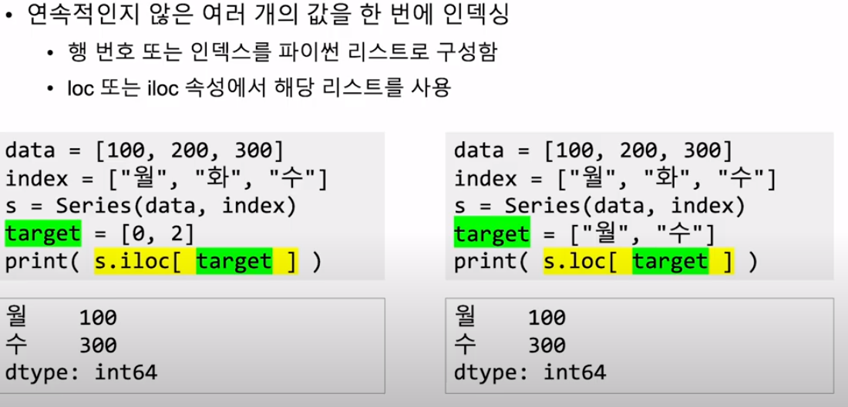
Series Read( 슬라이싱)
C
여러 값 인덱싱
Notes:
https://wikidocs.net/89378

Slide 36
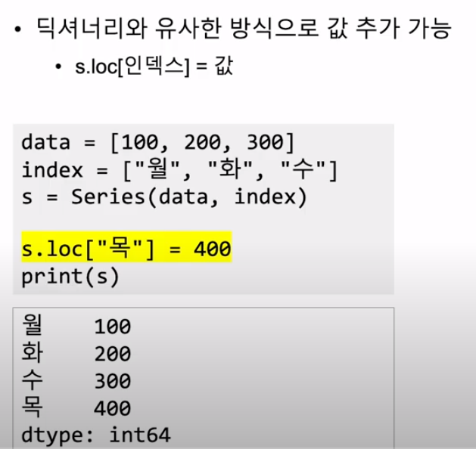
Series (추가 )
A
시리즈 추가
추
가

Slide 37
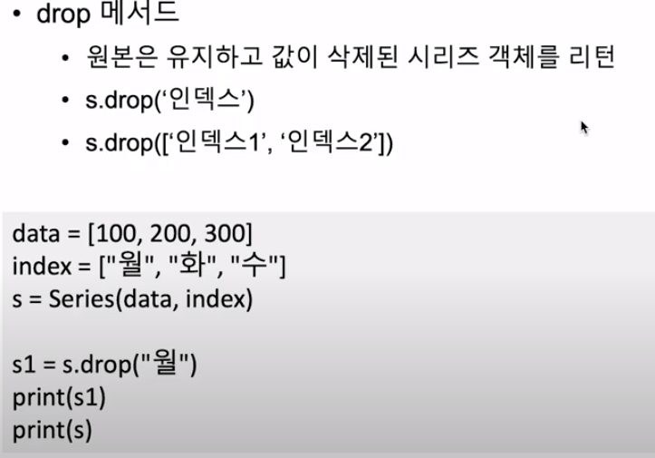
Series (삭제)
A
시리즈 삭제
삭
제

Slide 38
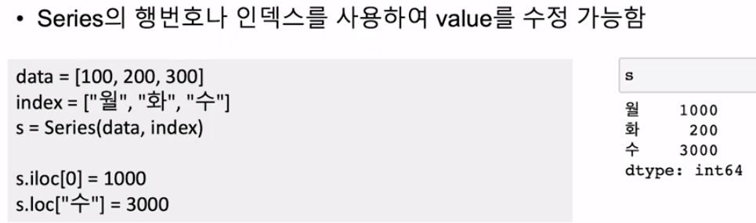
Series (수정)
A
시리즈 수정
수
정

Slide 39
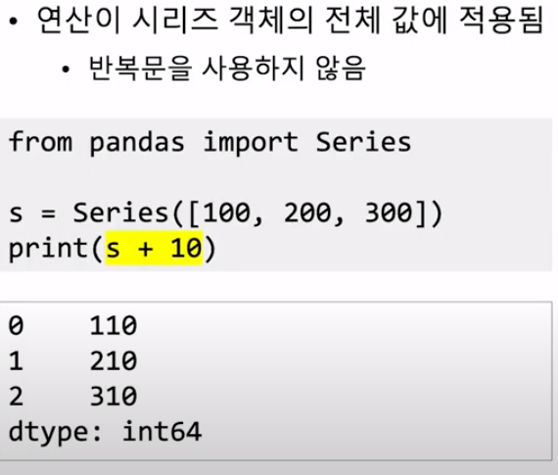
Series (연산) – 브로드캐스팅(Boardcasting)
A
시리즈 연산
연
산

Slide 40
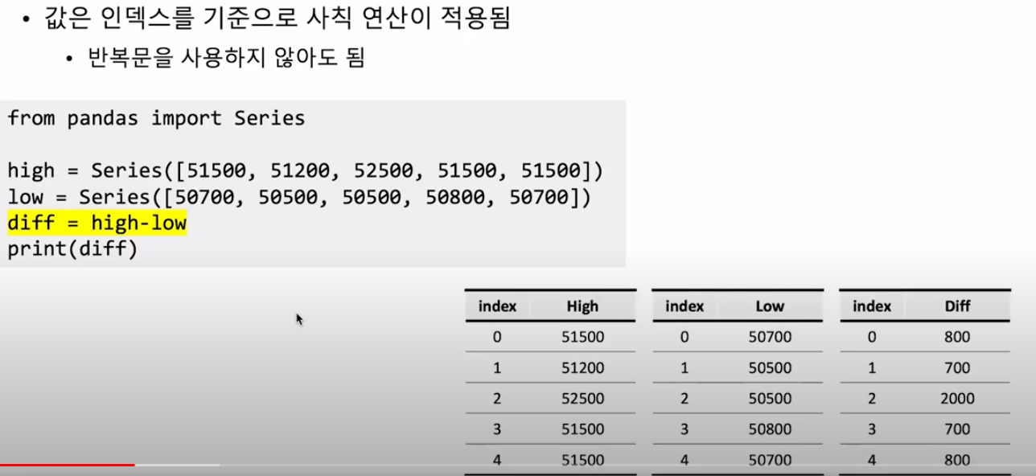
Series (사칙 연산) - 1
A
사칙 연산
사
칙
연
산

Slide 41
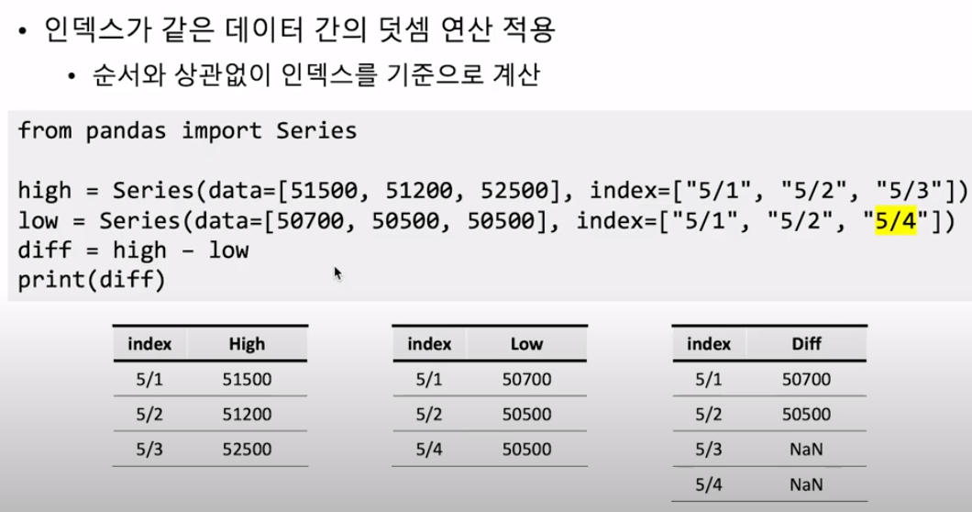
Series (사칙 연산) - 2
A
사칙 연산
사
칙
연
산

Slide 42
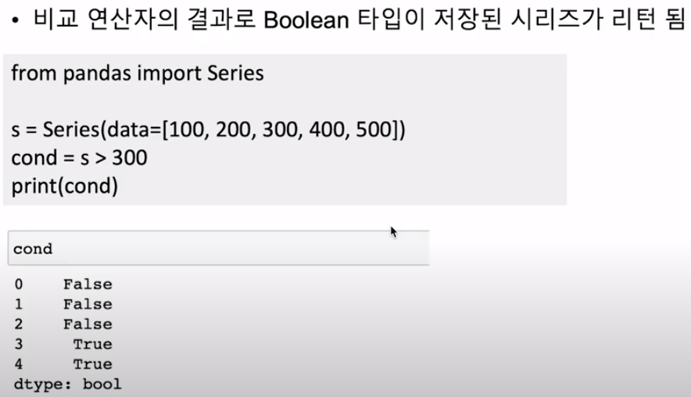
Series (비교 연산)
A
비교 연산
비
교
연
산

Slide 43
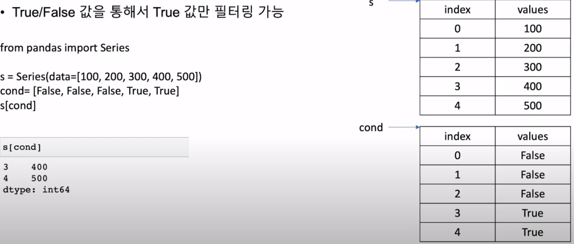
Series (필터링)

Slide 44
3
3. 데이터 프레임

Slide 45
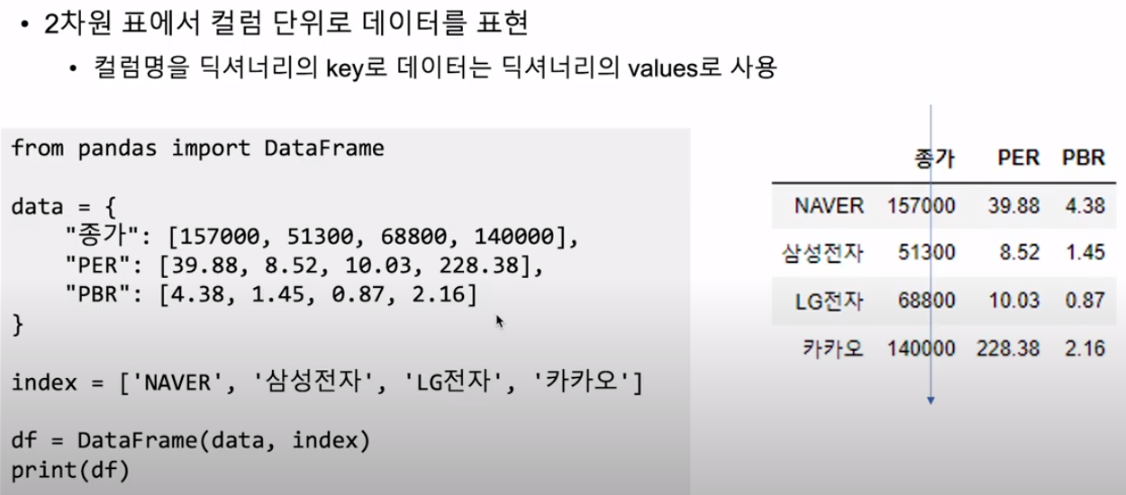
데이터 프레임 생성
A
데이터 프레임 생성
Notes:
https://wikidocs.net/89378
https://www.youtube.com/watch?v=SVjKsvvhWlQ&list=PLrpXwtuxGqcIIf_SpCWg04MoHf1yJUCvi

Slide 46
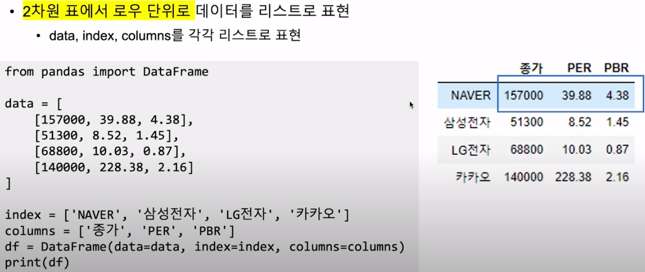
데이터 프레임 생성 - 2
2
데이터 프레임 생성
Notes:
https://wikidocs.net/89378
https://www.youtube.com/watch?v=SVjKsvvhWlQ&list=PLrpXwtuxGqcIIf_SpCWg04MoHf1yJUCvi

Slide 47
데이터 프레임 생성 - 3
2
데이터 프레임 생성
Notes:
https://wikidocs.net/89378
https://www.youtube.com/watch?v=SVjKsvvhWlQ&list=PLrpXwtuxGqcIIf_SpCWg04MoHf1yJUCvi

Slide 48
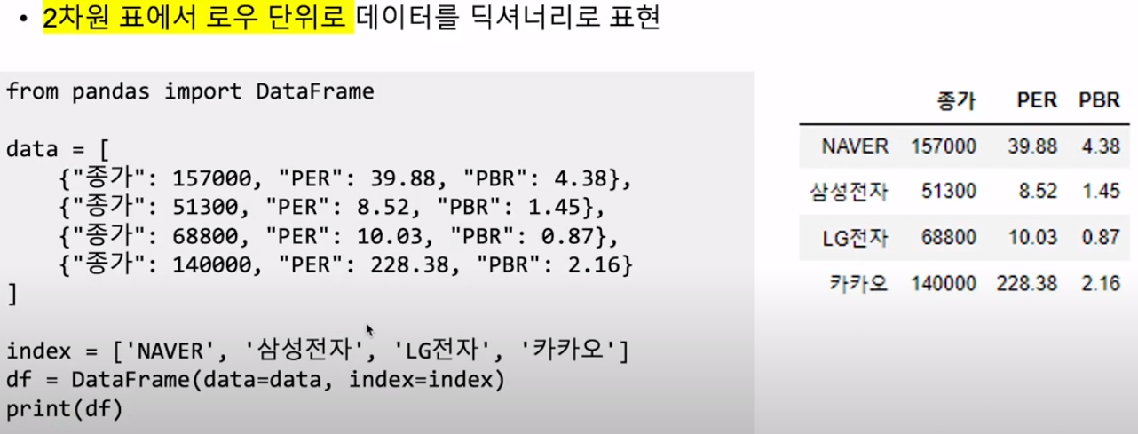
데이터 프레임 생성 - 3
3
데이터 프레임 생성
Notes:
https://wikidocs.net/89378
https://www.youtube.com/watch?v=SVjKsvvhWlQ&list=PLrpXwtuxGqcIIf_SpCWg04MoHf1yJUCvi

Slide 49
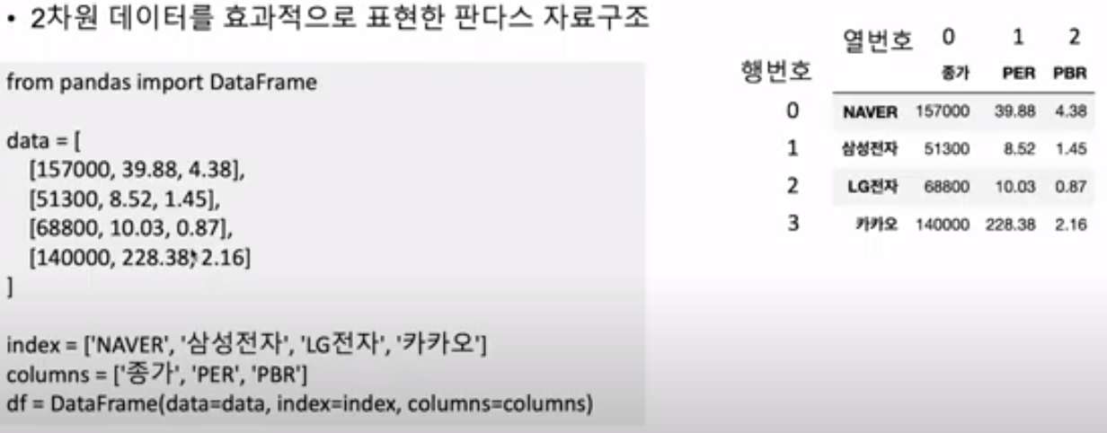
데이터 프레임 인덱싱과 슬라이싱(Read)
1
데이터 프레임 기본적인 구조
Notes:
https://wikidocs.net/89378
https://www.youtube.com/watch?v=SVjKsvvhWlQ&list=PLrpXwtuxGqcIIf_SpCWg04MoHf1yJUCvi

Slide 50
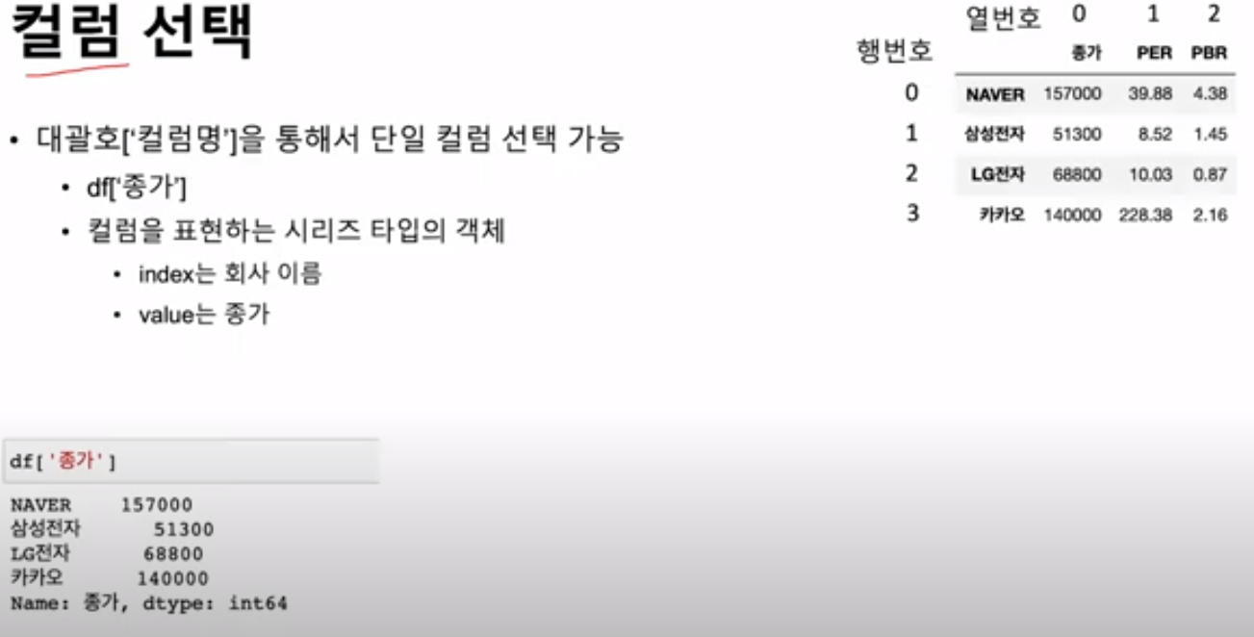
데이터 프레임 인덱싱과 슬라이싱(Read)
2
컬럼 단위 선택
Notes:
https://wikidocs.net/89378
https://www.youtube.com/watch?v=SVjKsvvhWlQ&list=PLrpXwtuxGqcIIf_SpCWg04MoHf1yJUCvi

Slide 51
데이터 프레임 인덱싱과 슬라이싱(Read)
2
컬럼 단위 선택
Notes:
https://wikidocs.net/89378
https://www.youtube.com/watch?v=SVjKsvvhWlQ&list=PLrpXwtuxGqcIIf_SpCWg04MoHf1yJUCvi

Slide 52
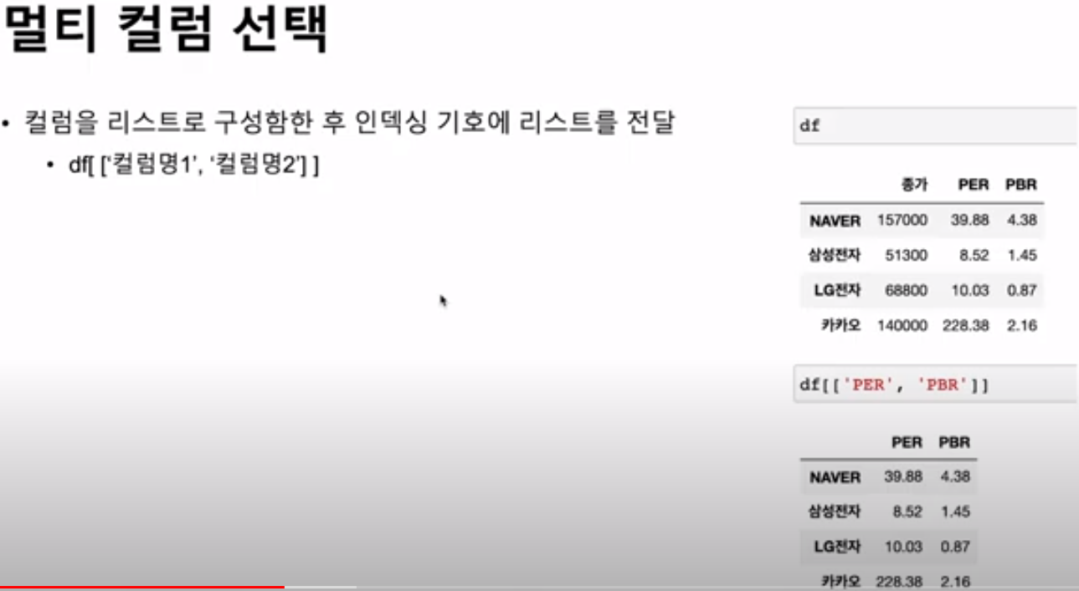
데이터 프레임 인덱셍과 슬라이싱(Read)
2
멀티 컬럼 선택
Notes:
https://wikidocs.net/89378
https://www.youtube.com/watch?v=SVjKsvvhWlQ&list=PLrpXwtuxGqcIIf_SpCWg04MoHf1yJUCvi

Slide 53
데이터 프레임 인덱싱과 슬라이싱(Read)
2
멀티 컬럼 선택
Notes:
https://wikidocs.net/89378
https://www.youtube.com/watch?v=SVjKsvvhWlQ&list=PLrpXwtuxGqcIIf_SpCWg04MoHf1yJUCvi

Slide 54
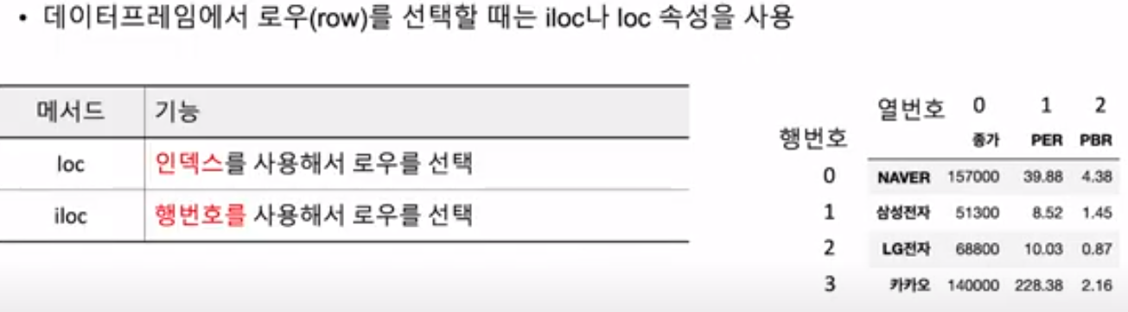
데이터 프레임 인덱싱과 슬라이싱(Read)
2
Row 선택
Notes:
https://wikidocs.net/89378
https://www.youtube.com/watch?v=SVjKsvvhWlQ&list=PLrpXwtuxGqcIIf_SpCWg04MoHf1yJUCvi

Slide 55
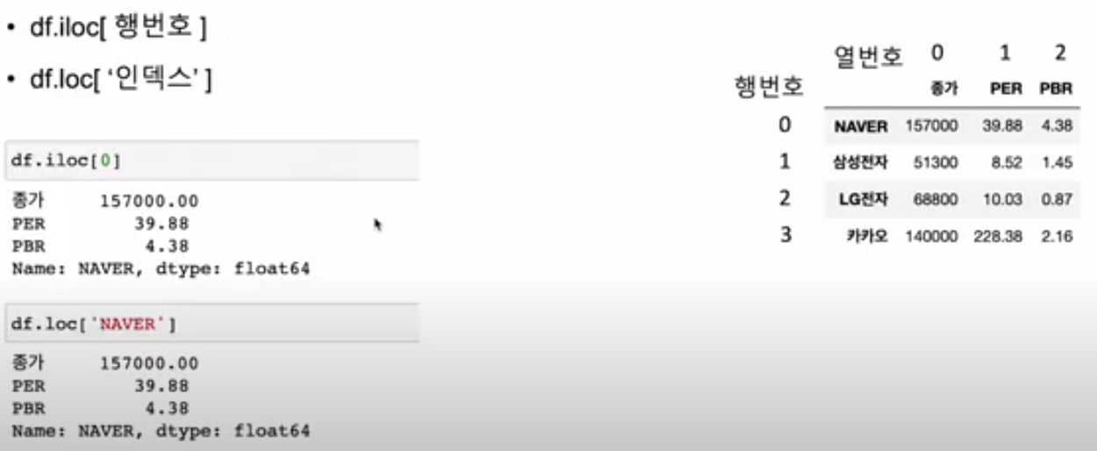
데이터 프레임 인덱싱과 슬라이싱(Read)
2
Row 선택 예제
ㄴ
Notes:
https://wikidocs.net/89378
https://www.youtube.com/watch?v=SVjKsvvhWlQ&list=PLrpXwtuxGqcIIf_SpCWg04MoHf1yJUCvi

Slide 56
데이터 프레임 인덱싱과 슬라이싱(Read)
2
Row 선택 예제
ㄴ
Notes:
https://wikidocs.net/89378
https://www.youtube.com/watch?v=SVjKsvvhWlQ&list=PLrpXwtuxGqcIIf_SpCWg04MoHf1yJUCvi

Slide 57
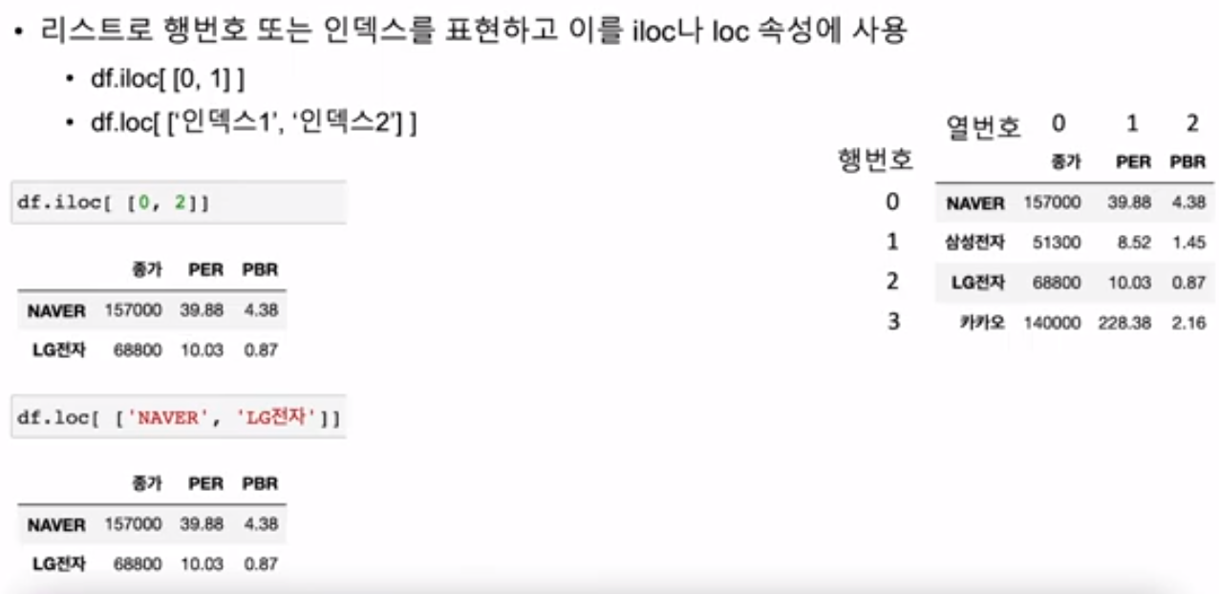
데이터 프레임 인덱싱과 슬라이싱(Read)
2
멀티 Row 선택 예제
Notes:
https://wikidocs.net/89378
https://www.youtube.com/watch?v=SVjKsvvhWlQ&list=PLrpXwtuxGqcIIf_SpCWg04MoHf1yJUCvi

Slide 58
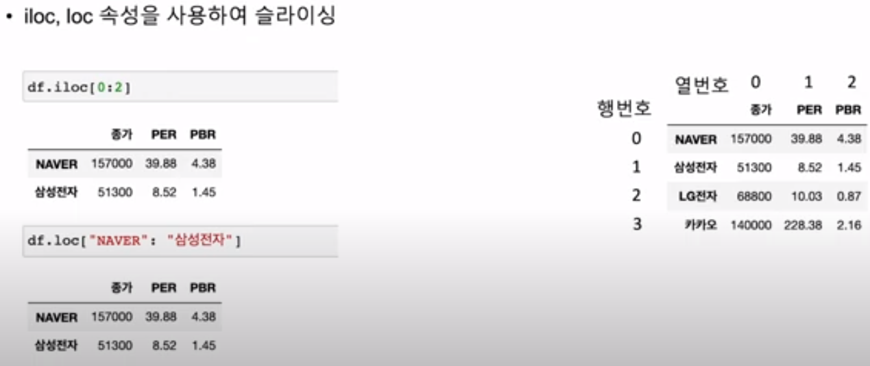
데이터 프레임 인덱싱과 슬라이싱(Read)
2
로우 슬라이싱
Notes:
https://wikidocs.net/89378
https://www.youtube.com/watch?v=SVjKsvvhWlQ&list=PLrpXwtuxGqcIIf_SpCWg04MoHf1yJUCvi

Slide 59
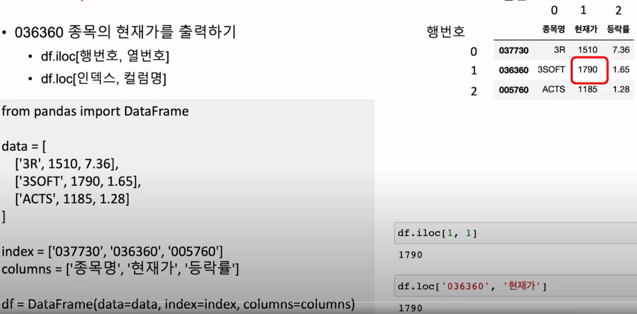
데이터 프레임 특정값 가져오기(Read)
1
특정 값 가져오기
Notes:
https://wikidocs.net/89378
https://www.youtube.com/watch?v=SVjKsvvhWlQ&list=PLrpXwtuxGqcIIf_SpCWg04MoHf1yJUCvi

Slide 60
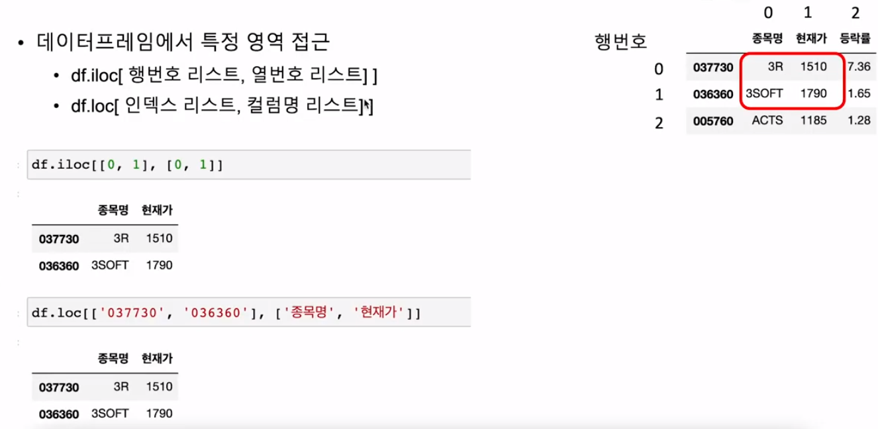
데이터 프레임 특정영역 가져오기(Read)
1
특정 영역 가져오기
Notes:
https://wikidocs.net/89378
https://www.youtube.com/watch?v=SVjKsvvhWlQ&list=PLrpXwtuxGqcIIf_SpCWg04MoHf1yJUCvi

Slide 61
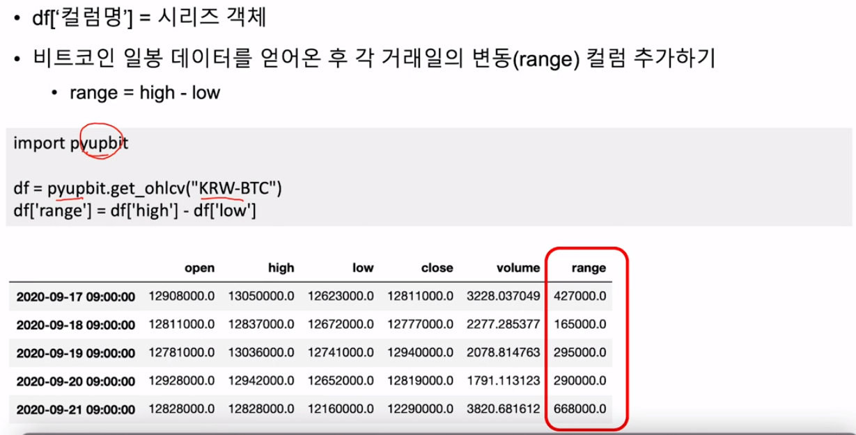
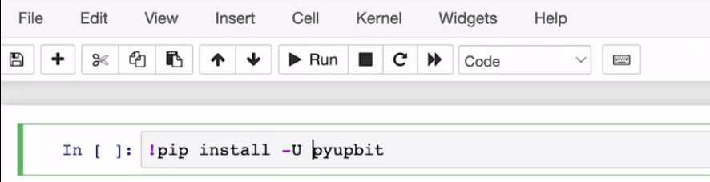
데이터 프레임 추가 / 삭제
1
컬럼 추가
Notes:
https://wikidocs.net/89378
https://www.youtube.com/watch?v=SVjKsvvhWlQ&list=PLrpXwtuxGqcIIf_SpCWg04MoHf1yJUCvi

Slide 62
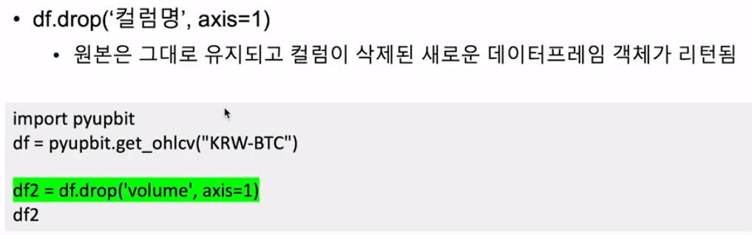
데이터 프레임 추가 / 삭제
1
컬럼 삭제
Notes:
https://wikidocs.net/89378
https://www.youtube.com/watch?v=SVjKsvvhWlQ&list=PLrpXwtuxGqcIIf_SpCWg04MoHf1yJUCvi

Slide 63
데이터 프레임 추가 / 삭제
1
컬럼 삭제
Notes:
https://wikidocs.net/89378
https://www.youtube.com/watch?v=SVjKsvvhWlQ&list=PLrpXwtuxGqcIIf_SpCWg04MoHf1yJUCvi

Slide 64
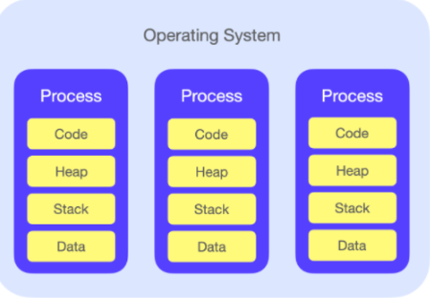
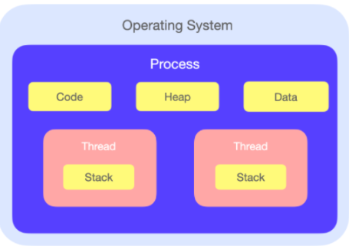
쓰레드의 메모리 그림
A
프로세스?
B
쓰레드

Slide 65
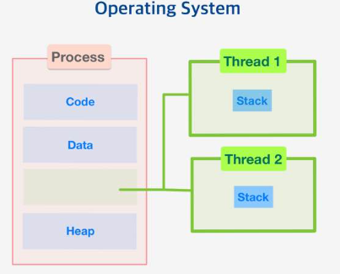
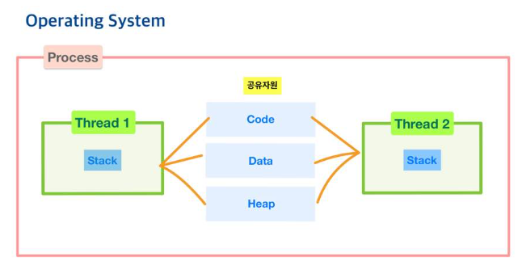
쓰레드의 메모리 그림 - 2
1
독립적인 Stack 메모리를 가지고 있다.
2
코드,데이터, 힙 영역을 공유 한다.

Slide 66
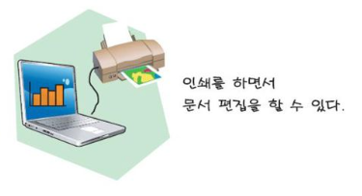
쓰레드의 장점과 단점
A
장점
B
단점
하나의 프로그램(Process)안에
여러 개의 애플리케이션을 동시에 실행 시키기 위해서는
쓰레드 프로그래밍을 할 수밖에 없음.
▶ 주의 깊은 설계가 필요하다. ▶ 디버깅이 까다롭다. ▶ 단일 프로세스 시스템의 경우 효과를 기대하기 어렵다. ▶ 다른 프로세스에서 스레드를 제어할 수 없다. (즉, 프로세스 밖에서 스레드 각각을 제어할 수 없다.) ▶ 멀티 스레드의 경우 자원 공유의 문제가 발생한다. (동기화 문제) ▶ 하나의 스레드에 문제가 발생하면 전체 프로세스가 영향을 받는다.

